Slide 1
数理処理特論 ~Wine Data Prediction~
CM24017 栗原 旺愛

Slide 2
目次
データセットの説明
予測モデルの評価
各予測モデルにおける分析
考察と結論

Slide 3
データセットの説明
ポルトガル北部産のヴィーニョヴェルデの赤ワインと白ワインのデータを扱っている.
このデータセットは, UCI機械学習リポジトリ[1]で公開されている.
図1. ポルトガルのヴィーニョヴェルデ地方
[1]UC Irvine Machine Learning Repository, Wine Quality, https://archive.ics.uci.edu/dataset/186/wine+quality

Slide 4
データセットの説明
表１. データセットに含まれる各特徴量
変数名 | 和訳
fixed acidity | 固定酸度
volatile acidity | 揮発酸酸性度
citric acid | クエン酸
residual sugar | 残留糖
chlorides | 塩化物
free sulfur dioxide | 遊離亜硫酸
total sulfur dioxide | 総亜硫酸
density | 密度
pH | pH
sulphates | 硫酸塩
alcohol | アルコール度数
Quality | 品質
Qualityを目的変数とする事で, 品質に関わる要素を物理化学的に分析した.

Slide 5
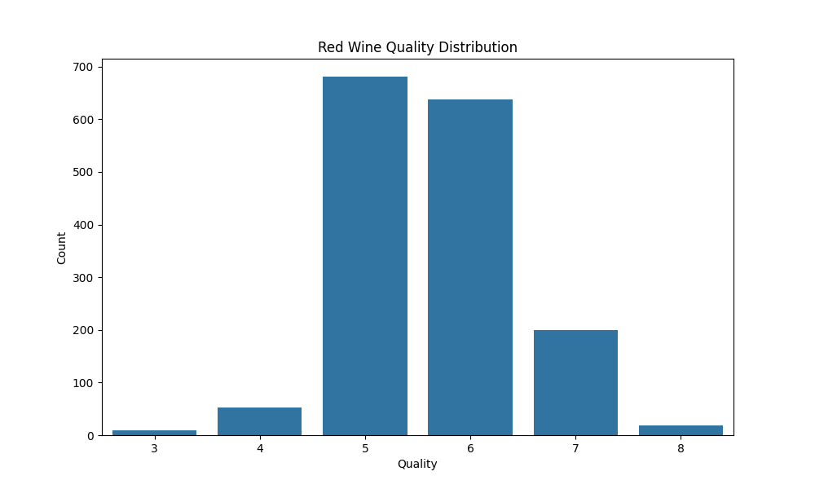
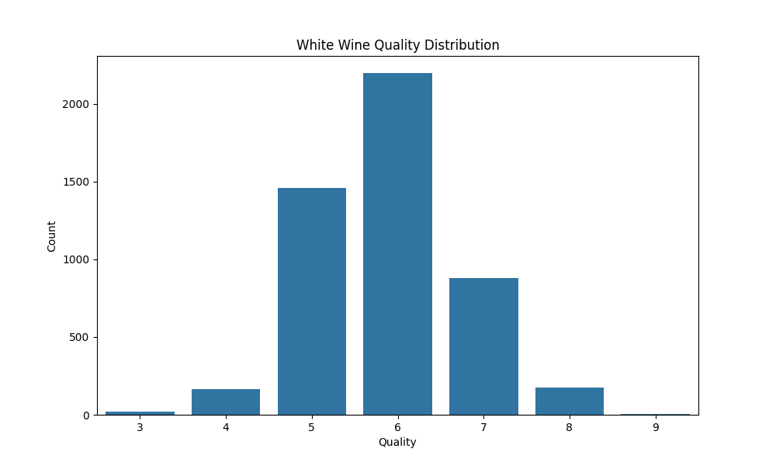
データセットの説明
(a) 赤ワインの分布
(a) 白ワインの分布
図2. 各ワインの品質分布図
ここでは, データセットに含まれるワインがどの程度品質が存在するかを確認した.
今回は, すべての予測モデルにおける前処理で単純な正規化を用いた.
そのため, 品質の分類予測ではなく 回帰予測を用いている.

Slide 6
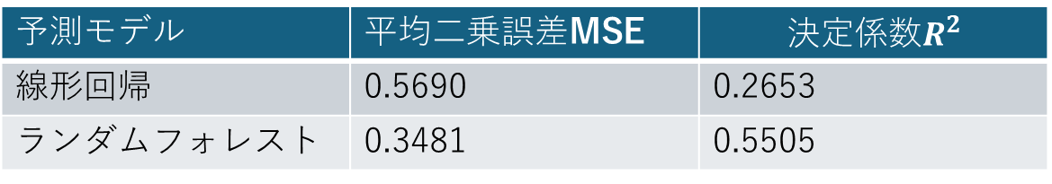
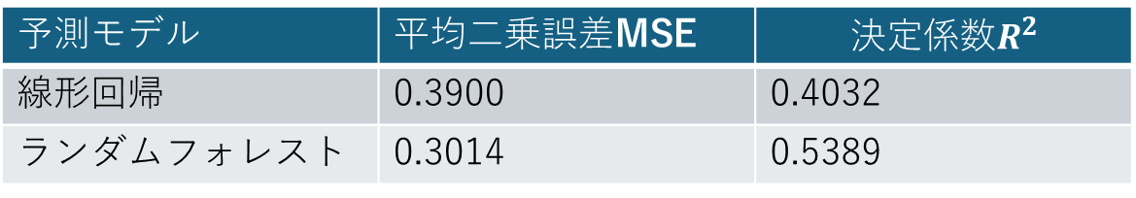
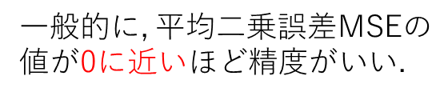
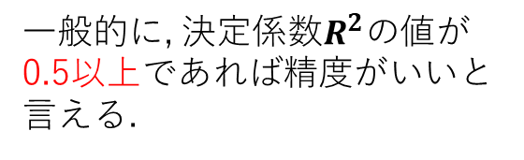
予測モデルの評価
表2. 各予測モデルの評価
(a). 赤ワイン
予測モデル | 平均二乗誤差MSE | $$決定係数R^{2}$$
線形回帰 | 0.3900 | 0.4032
ランダムフォレスト | 0.3014 | 0.5389
一般的に, 平均二乗誤差MSE$の$値が0に近いほど精度がいい.
(b). 白ワイン
一般的に, 決定係数$R^{2}の$値が0.5以上であれば精度がいいと言える.
予測モデル | 平均二乗誤差MSE | $$決定係数R^{2}$$
線形回帰 | 0.5690 | 0.2653
ランダムフォレスト | 0.3481 | 0.5505

Slide 7
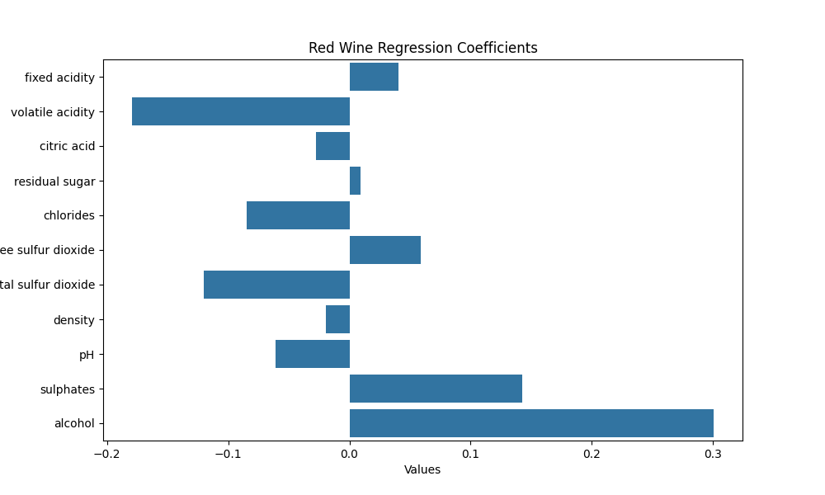
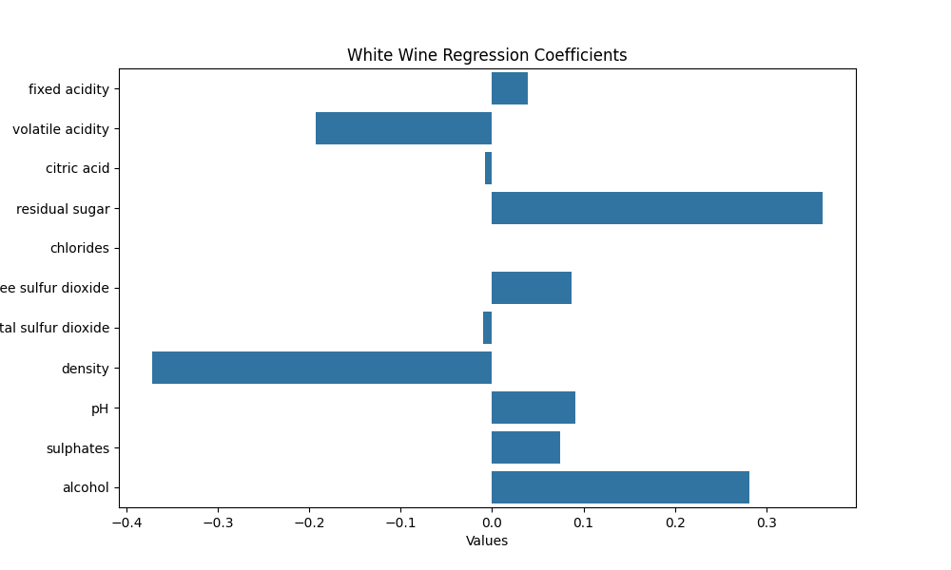
線形回帰モデルを回帰係数で比較
(a) 赤ワイン
(a) 白ワイン
図3. 各ワインの特徴量係数
赤ワインでは, アルコール, 硫酸塩の２つが品質に正の重要度を示す.
白ワインでは, 残留糖, アルコールの２つが品質に正の重要度を示す.

Slide 8
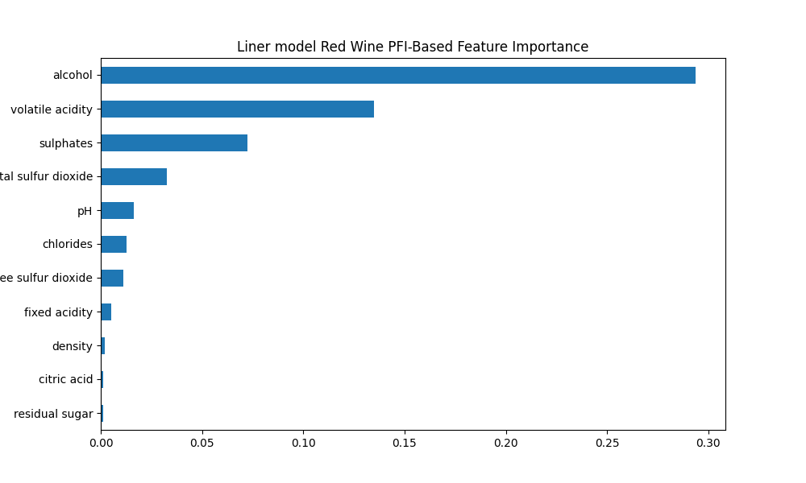
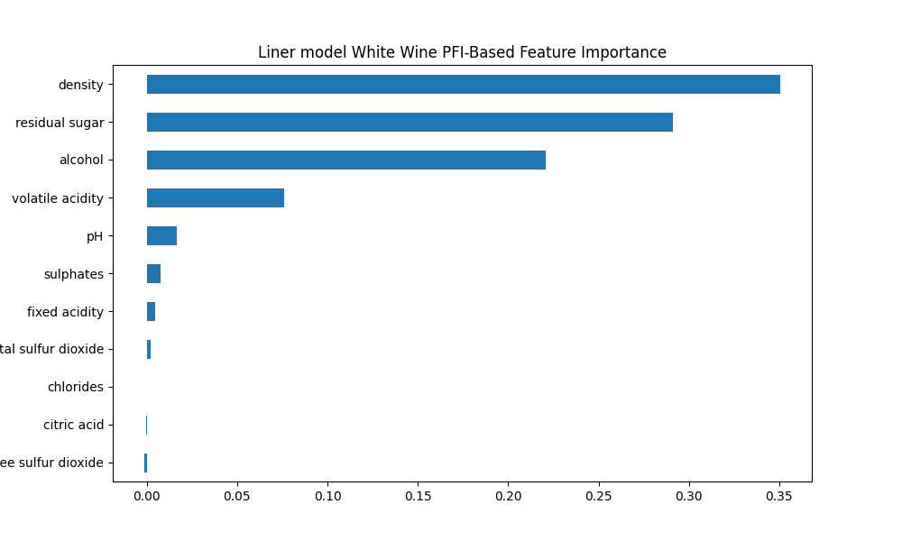
線形回帰モデルをPFIで比較
(a) 赤ワイン
(a) 白ワイン
図3. 各ワインの特徴量の重要度
赤ワインでは, アルコールが品質に重要.
白ワインでは, 密度, 残留糖, アルコールの3つが重要.

Slide 9
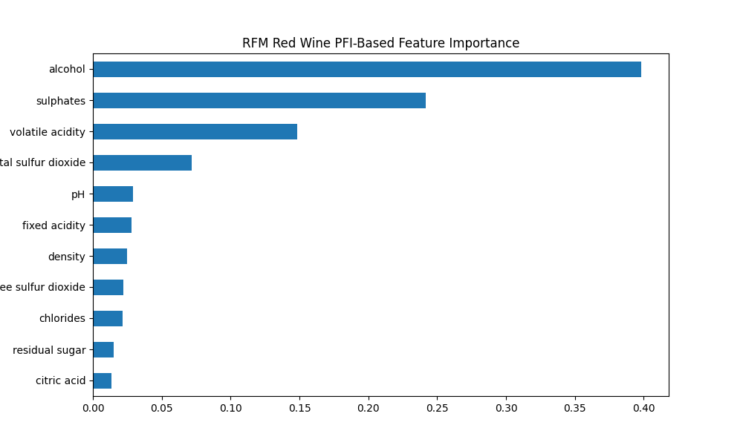
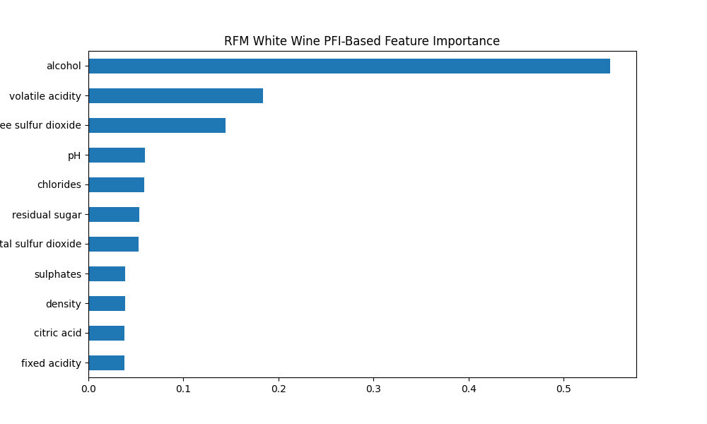
ランダムフォレストをPFIで比較
(a) 赤ワイン
(a) 白ワイン
図3. 各ワインの特徴量の重要度
赤ワインでは, アルコールが重要度が最も高く, 線形回帰モデルと同じ結果.
白ワインでは, アルコールの重要度が最も高い結果になり, 線形回帰モデルとは違った結果になった.

Slide 10
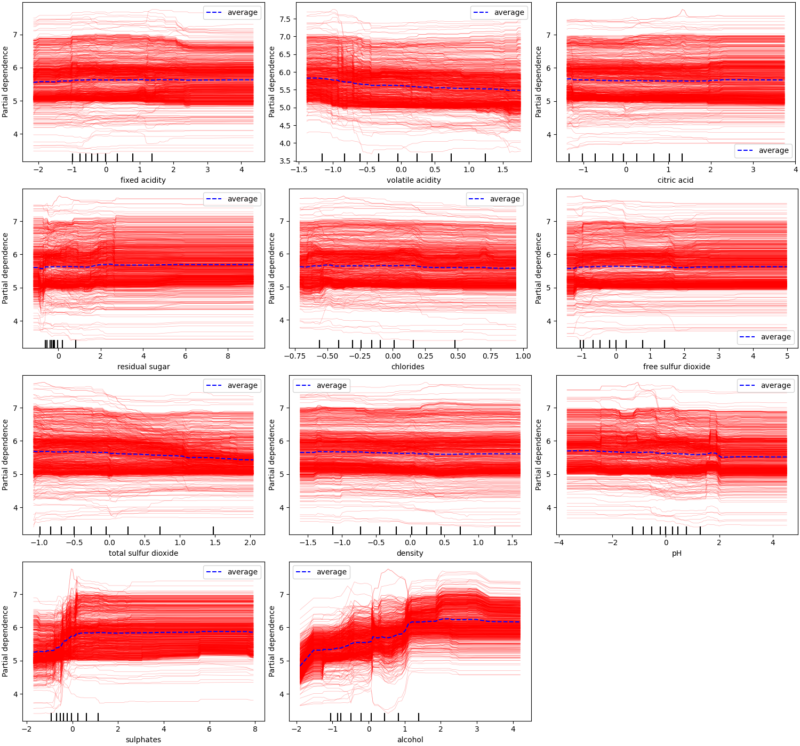
volatile acidity(揮発酸),
total sulfur dioxide(総亜硫酸),
pH,
が増加すると予測モデルのQuality(品質)は,
減少した.
sulphates(硫酸塩),
alcohol
が増加すると予測モデルのQuality(品質)は, 増加した.
図4. 赤ワインのPD, ICE

Slide 11
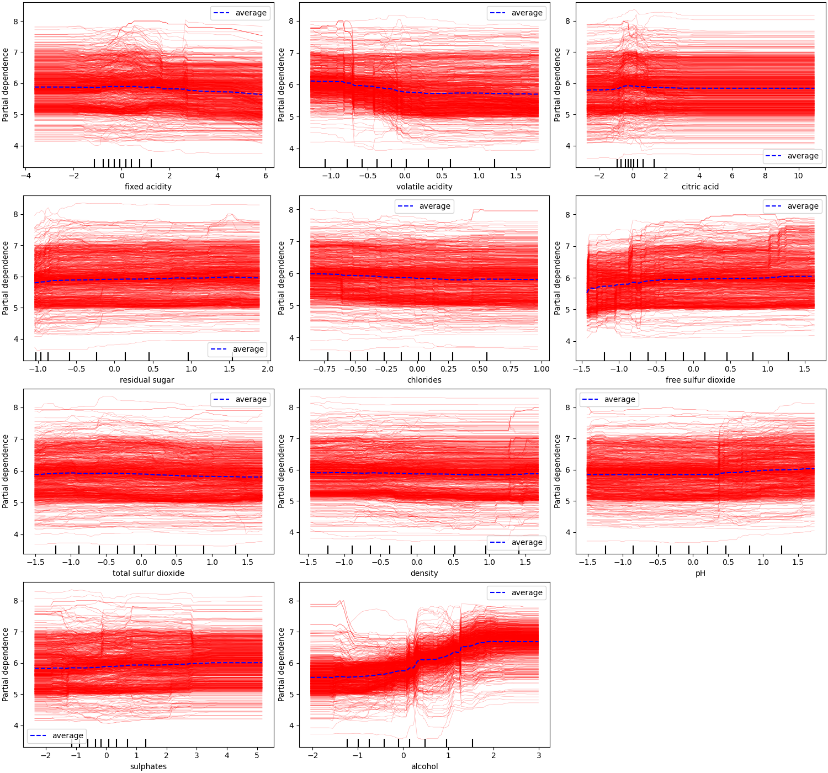
volatile acidity(発揮酸)
が増加すると予測モデルのQuality(品質)は,
減少した.
pH,
alcohol(アルコール),
free sulfur dioxide(遊離亜硫酸)
が増加すると予測モデルのQuality(品質)は, 増加した.
図4. 白ワインのPD, ICE

Slide 12
結論
アルコールが品質に最も大きい重要度を持つ.また白ワインより赤ワインのがより顕著になる.
pHの特徴量において, 赤ワインでは正の相関であったが, 白ワインでは負の相関.
(発揮酸)の特徴量において, どちらのワインにも品質低下の影響を及ぼしている.
https://github.com/AKICHIKA1110/wine_data_analysis/tree/main

